Slide 1


Slide 2
RESEÑA HISTÓRICA
AGUAS DEL HUILA S.A E.S.P., nace a finales de la década de los ochentas en un proceso de descentralización del gobierno nacional, el cual consistió en desplazar competencias y funciones administrativas a municipios y departamentos; creando inicialmente a EMPOHUILA quien se encargo de administrar los servicios de acueducto y alcantarillado en varios municipios del Departamento.
28 de febrero de 1990 surgió la Empresa, AGUAS DEL HUILA S.A. creada como una entidad descentralizada indirecta del orden departamental, Adoptando la forma de una Sociedad por Acciones (51% acciones gobernación / 49% repartidas en todas los municipios).

Slide 3
RESEÑA HISTÓRICA
En Noviembre de 2005 la Sociedad se Transforma en una Empresa administradora y operadora de Servicios Públicos Domiciliarios de Acueducto, Alcantarillado y Aseo, sometida al Régimen de los Servicios Públicos
Su mercado objetivo esta constituido prioritariamente por los municipios del Departamento del Huila.

Slide 4
Quienes Somos
AGUAS DEL HUILA S.A E.S.P., es una empresa del sector publico encargada de la explotación y prestación de servicios públicos de acueducto, Alcantarillado y Aseo.
Y en desarrollo del mismo, diseña, construye, administra, operar, mantiene los sistemas de acueducto, alcantarillado y aseo; además de comercializar bienes, servicios y prestar asesoría en las actividades relacionadas con su objeto.

Slide 5
OBJETO SOCIAL
AGUAS DEL HUILA S.A E.SP.
MODIFICACION AL OBJETO SOCIAL:
El objeto de AGUAS DEL HUILA S.A. E.S.P. se entenderá en lo sucesivo de la siguiente forma:
“AGUAS DEL HUILA S.A. E.S.P. es una empresa que tiene por objeto la explotación, prestación, operación, administración, distribución, generación y comercialización de los servicios públicos de acueducto, alcantarillado, aseo, alumbrado público, gas combustible, energía eléctrica, servicios integrales de comunicaciones y sus actividades complementarias y conexas, incluyendo la gestión ambiental propias de todos y cada uno de los servicios que se indican en este objeto y de acuerdo al marco legal regulatorio”.

Slide 6
MISIÓN
AGUAS DEL HUILA S.A E.S.P., es una entidad encausada a fortalecer integralmente el sector de agua potable y saneamiento básico, contribuyendo así a la sostenibilidad de las regiones y al mejoramiento de la calidad de vida de los pobladores.

Slide 7
VISIÓN
En el 2020, AGUAS DEL HUILA S.A E.S.P., actuará como autoridad sectorial, siendo un modelo de oferta integral de bienes y servicios en agua potable, saneamiento básico y ambiente.

Slide 8
ORGANIGRAMA

Slide 9
SEDES O SUCURSALES
AGUAS DEL HUILA S.A E.S.P., cuenta con sedes en los municipios de:
Paicol.
Tarqui.
Santa María.
Nataga.

Slide 10
SUBGERENCIA ADMINISTRATIVA.
GESTIÓN FINANCIERA: Administrar los recursos financieros para el normal funciona de Aguas del Huila S.A E.S.P. y las dependencias que la conforman son: Tesorería, Contabilidad, Presupuesto y Cartera.
GESTIÓN COMERCIAL: contribuir con el cumplimiento de las operaciones de la organización, mediante el suministro oportuno de bienes y servicios, y las dependencias que la conforman son: Comercialización, Facturación y Almacén.
GESTIÓN DE TALENTO HUMANO: Garantizar la competencia del recurso humano de Aguas del Huila S.A E.S.P. y las dependencias que la conforman son: Servicios personales y administrativos, Gestión documental y archivo.
PLANEACIÓN Y ADMINISTRACIÓN DE SERVICIOS PÚBLICOS: planeación y Administración de los servicios públicos de acueducto, alcantarillado y aseo, las dependencias que la conforman son: Planeación y Gestión de servicios públicos.

Slide 11
SUBGERENCIA TÉCNICA Y OPERATIVA,
OPERACIÓN DE SERVICIOS PÚBLICOS: operar y mantener los servicios públicos de acueducto, alcantarillado y aseo. y las dependencias que la conforman son: Plantas de Tratamiento, Redes y Aseo.
CAPACITACIÓN Y CONSULTORÍAS: poner a disposición de los clientes los recursos intelectual de la organización y aseo. y las dependencias que la conforman son: Capacitación y Fortalecimiento institucional.
GESTIÓN AMBIENTAL Y DE PROYECTOS: Ejecutar adecuadamente el diseño, la formulación, la interventora y la supervisión de proyectos de Agua potable, saneamiento básico y aseo.y las dependencias que la conforman son: Estudios y diseños, Obras supervisiones e interventoras

Slide 12
Nuestros servicios
AGUAS DEL HUILA S.A E.S.P., es una empresa del sector publico encargada de:
- Asesoría
- Interventoría
1. Proyectos de Acueducto Alcantarillado y Aseo - Planeación
- Diseño
2. Sistemas de Acueducto, Alcantarillado y Aseo - Construcción
- Administrar - Operar – Mantener
- SGSST
- Ambiental
3. Capacitaciones - Junta administradora de acueducto,
- Certificación en competencia laborales
PTAP, PTAR,

Slide 13
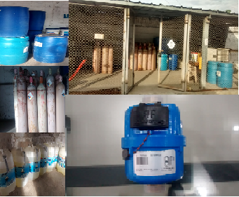
NUESTROS SERVICIOS
4. COMERCIALIZACIÓN DE BIENES
a. Medidores de Agua (contador) de ½, ¾, 1 pulgada
b. Garrafas de 5 galones de Hipoclorito de Sodio al 15%
c. Canecas de 45 kilos de Cloro Granulado
d. Cilindros de 68 kilos de Cloro Gaseoso
e. Bultos de 25 kilos de Sulfato de Aluminio tipo A y B

Slide 14
POLÍTICA DE SEGURIDAD, SALUD EN EL TRABAJO
AGUAS DEL HUILA S.A E.S.P., ha implementado y desarrolla su S.G.S.S.T., cumpliendo la normatividad vigente en salud ocupacional; teniendo en cuenta:
Trabajo Seguro
Fomento de Estilos de Vida Saludable.
Promoción de Ambientes Saludables
Y es debido a ello que realiza identificación, medición, intervención, y control de peligros asociados con la prestación y ejecución de servicios de explotación y prestación de servicios públicos de acueducto, Alcantarillado y Aseo.

Slide 15

POLITICA DE ALCOHOL Y DROGAS
Dentro de las instalaciones y operaciones de Aguas del Huila esta prohibido el consumo de bebidas alcohólicas o llegar en estado de embriaguez.
Dentro de las instalaciones y operaciones de Aguas del Huila Esta prohibido fumar dentro de las instalaciones.
Dentro de las instalaciones y operaciones de Aguas del Huila Esta prohibido vender o consumir sustancias alucinógenas

Slide 16
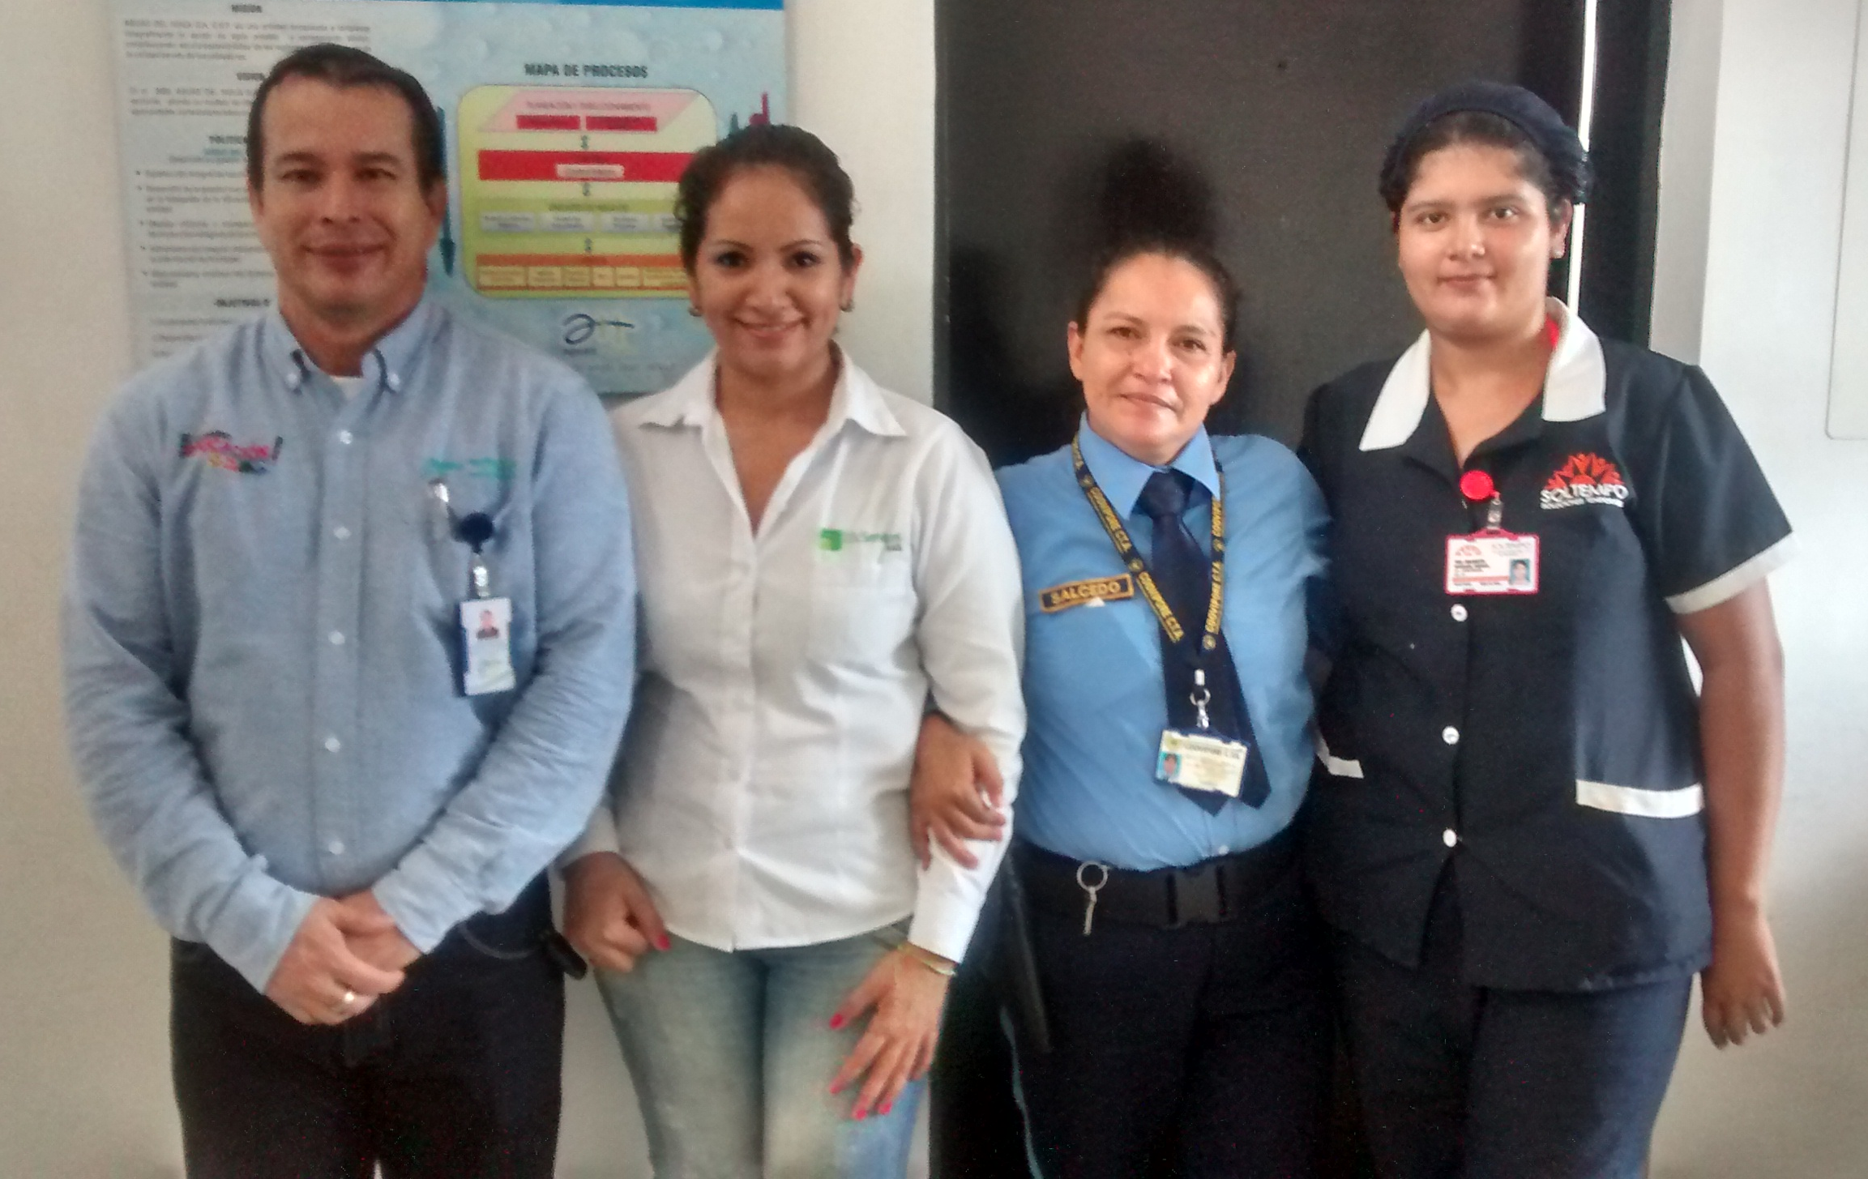
POLÍTICA DE USO DEL UNIFORME
Dentro de las instalaciones y operaciones de Aguas de Huila esta prohibido laborar sin el uso del uniforme.

Slide 17

POLÍTICA DE USO DEL E.P.P.
Dentro de las instalaciones y operaciones de Aguas de Huila esta prohibido laborar sin el uso del equipo de protección personal adecuado teniendo en cuenta la valoración del riesgo.

Slide 18
PROCEDIMIENTO EN CASO DE EMERGENCIA
AGUAS DEL HUILA S.A E.S.P., tiene dentro de sus prioridades, velar por integridad y la vida de sus trabajadores o visitantes y para lograr esto a dispuesto del siguiente procedimiento en caso de una emergencia:
Alarma, sirena o pito intermitente: los trabajadores deberán estar en alistamiento y esperar instrucciones de los brigadistas.
Alarma, sirena o pito continuo: reunión en alguno de los 2 puntos de encuentros

Slide 19
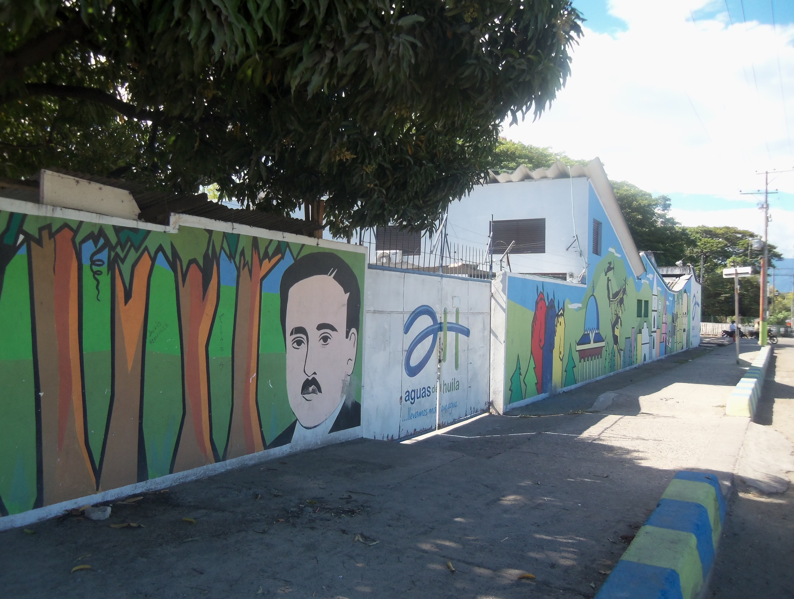
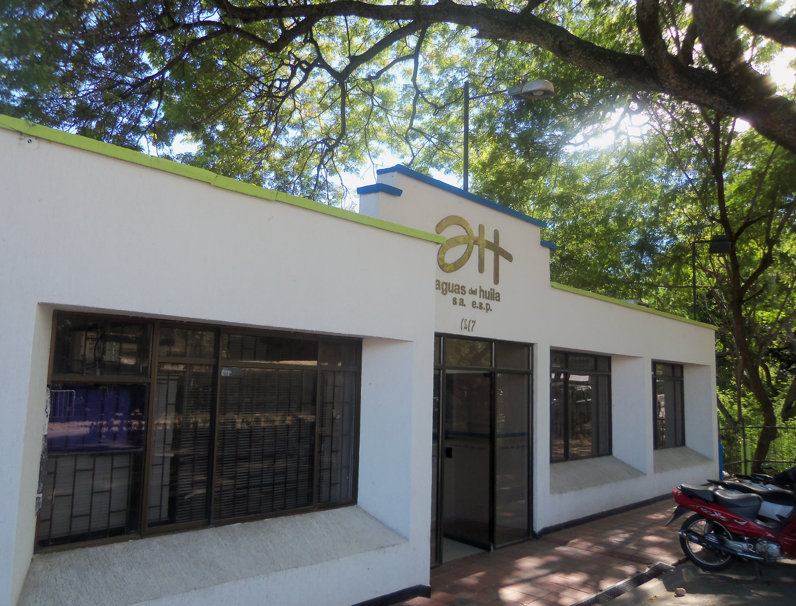
PUNTOS DE ENCUENTRO EN CASO DE EMERGENCIA
Punto de Encuentro 1.
Punto de Encuentro 2.

Slide 20
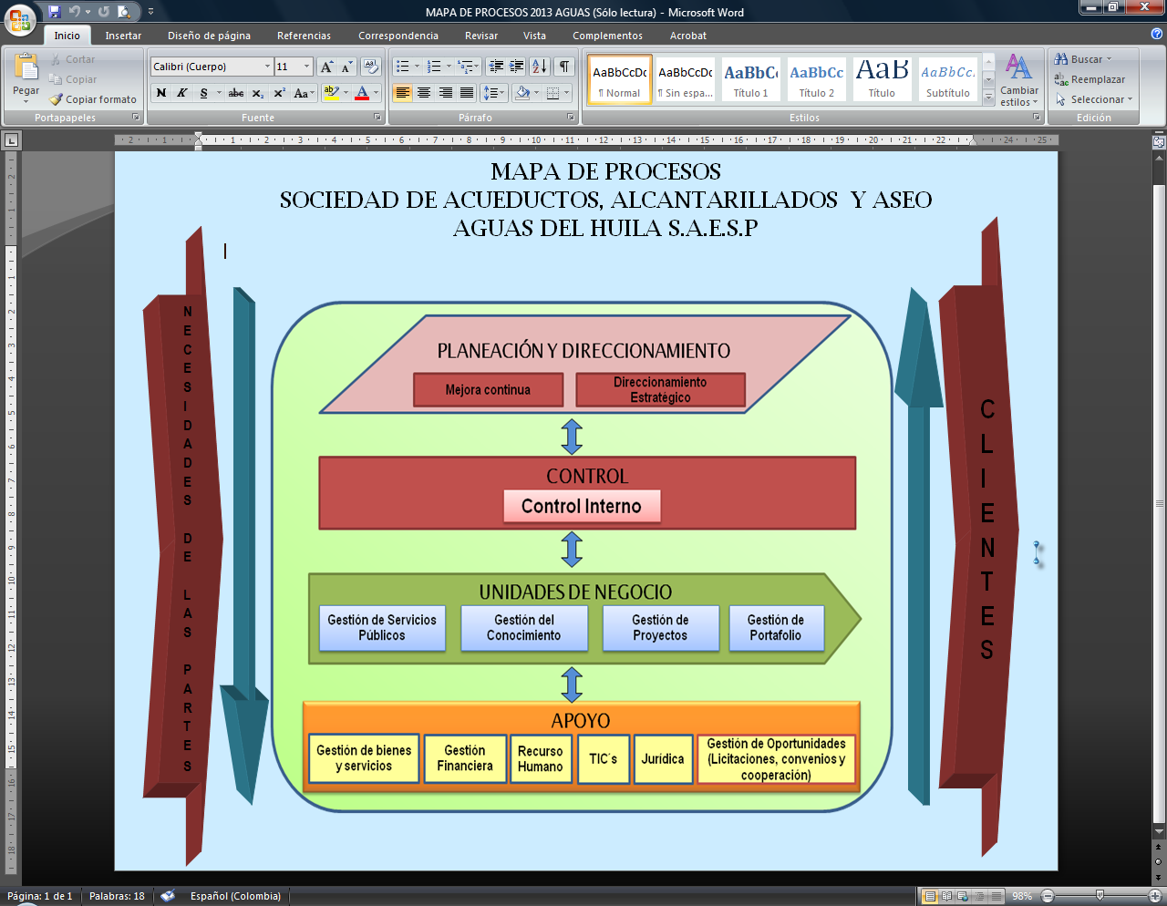

Slide 21
POLITICA DE CALIDAD
AGUAS DEL HUILA S.A E.S.P., Desarrolla su gestión bajo los siguientes principios:
Satisfacción integral del cliente
Desarrollo de la gestión con personal competente y comprometido en la búsqueda de la eficacia y la eficiencia de los procesos de la entidad .
Manejo eficiente y transparente de los recursos financieros, técnicos y tecnológicos de la entidad.
Administración integral, sistematizada, confiable y transparente de la información de la entidad.
Mejoramiento continuo del Sistema de Gestión de Calidad de la entidad.

Slide 22
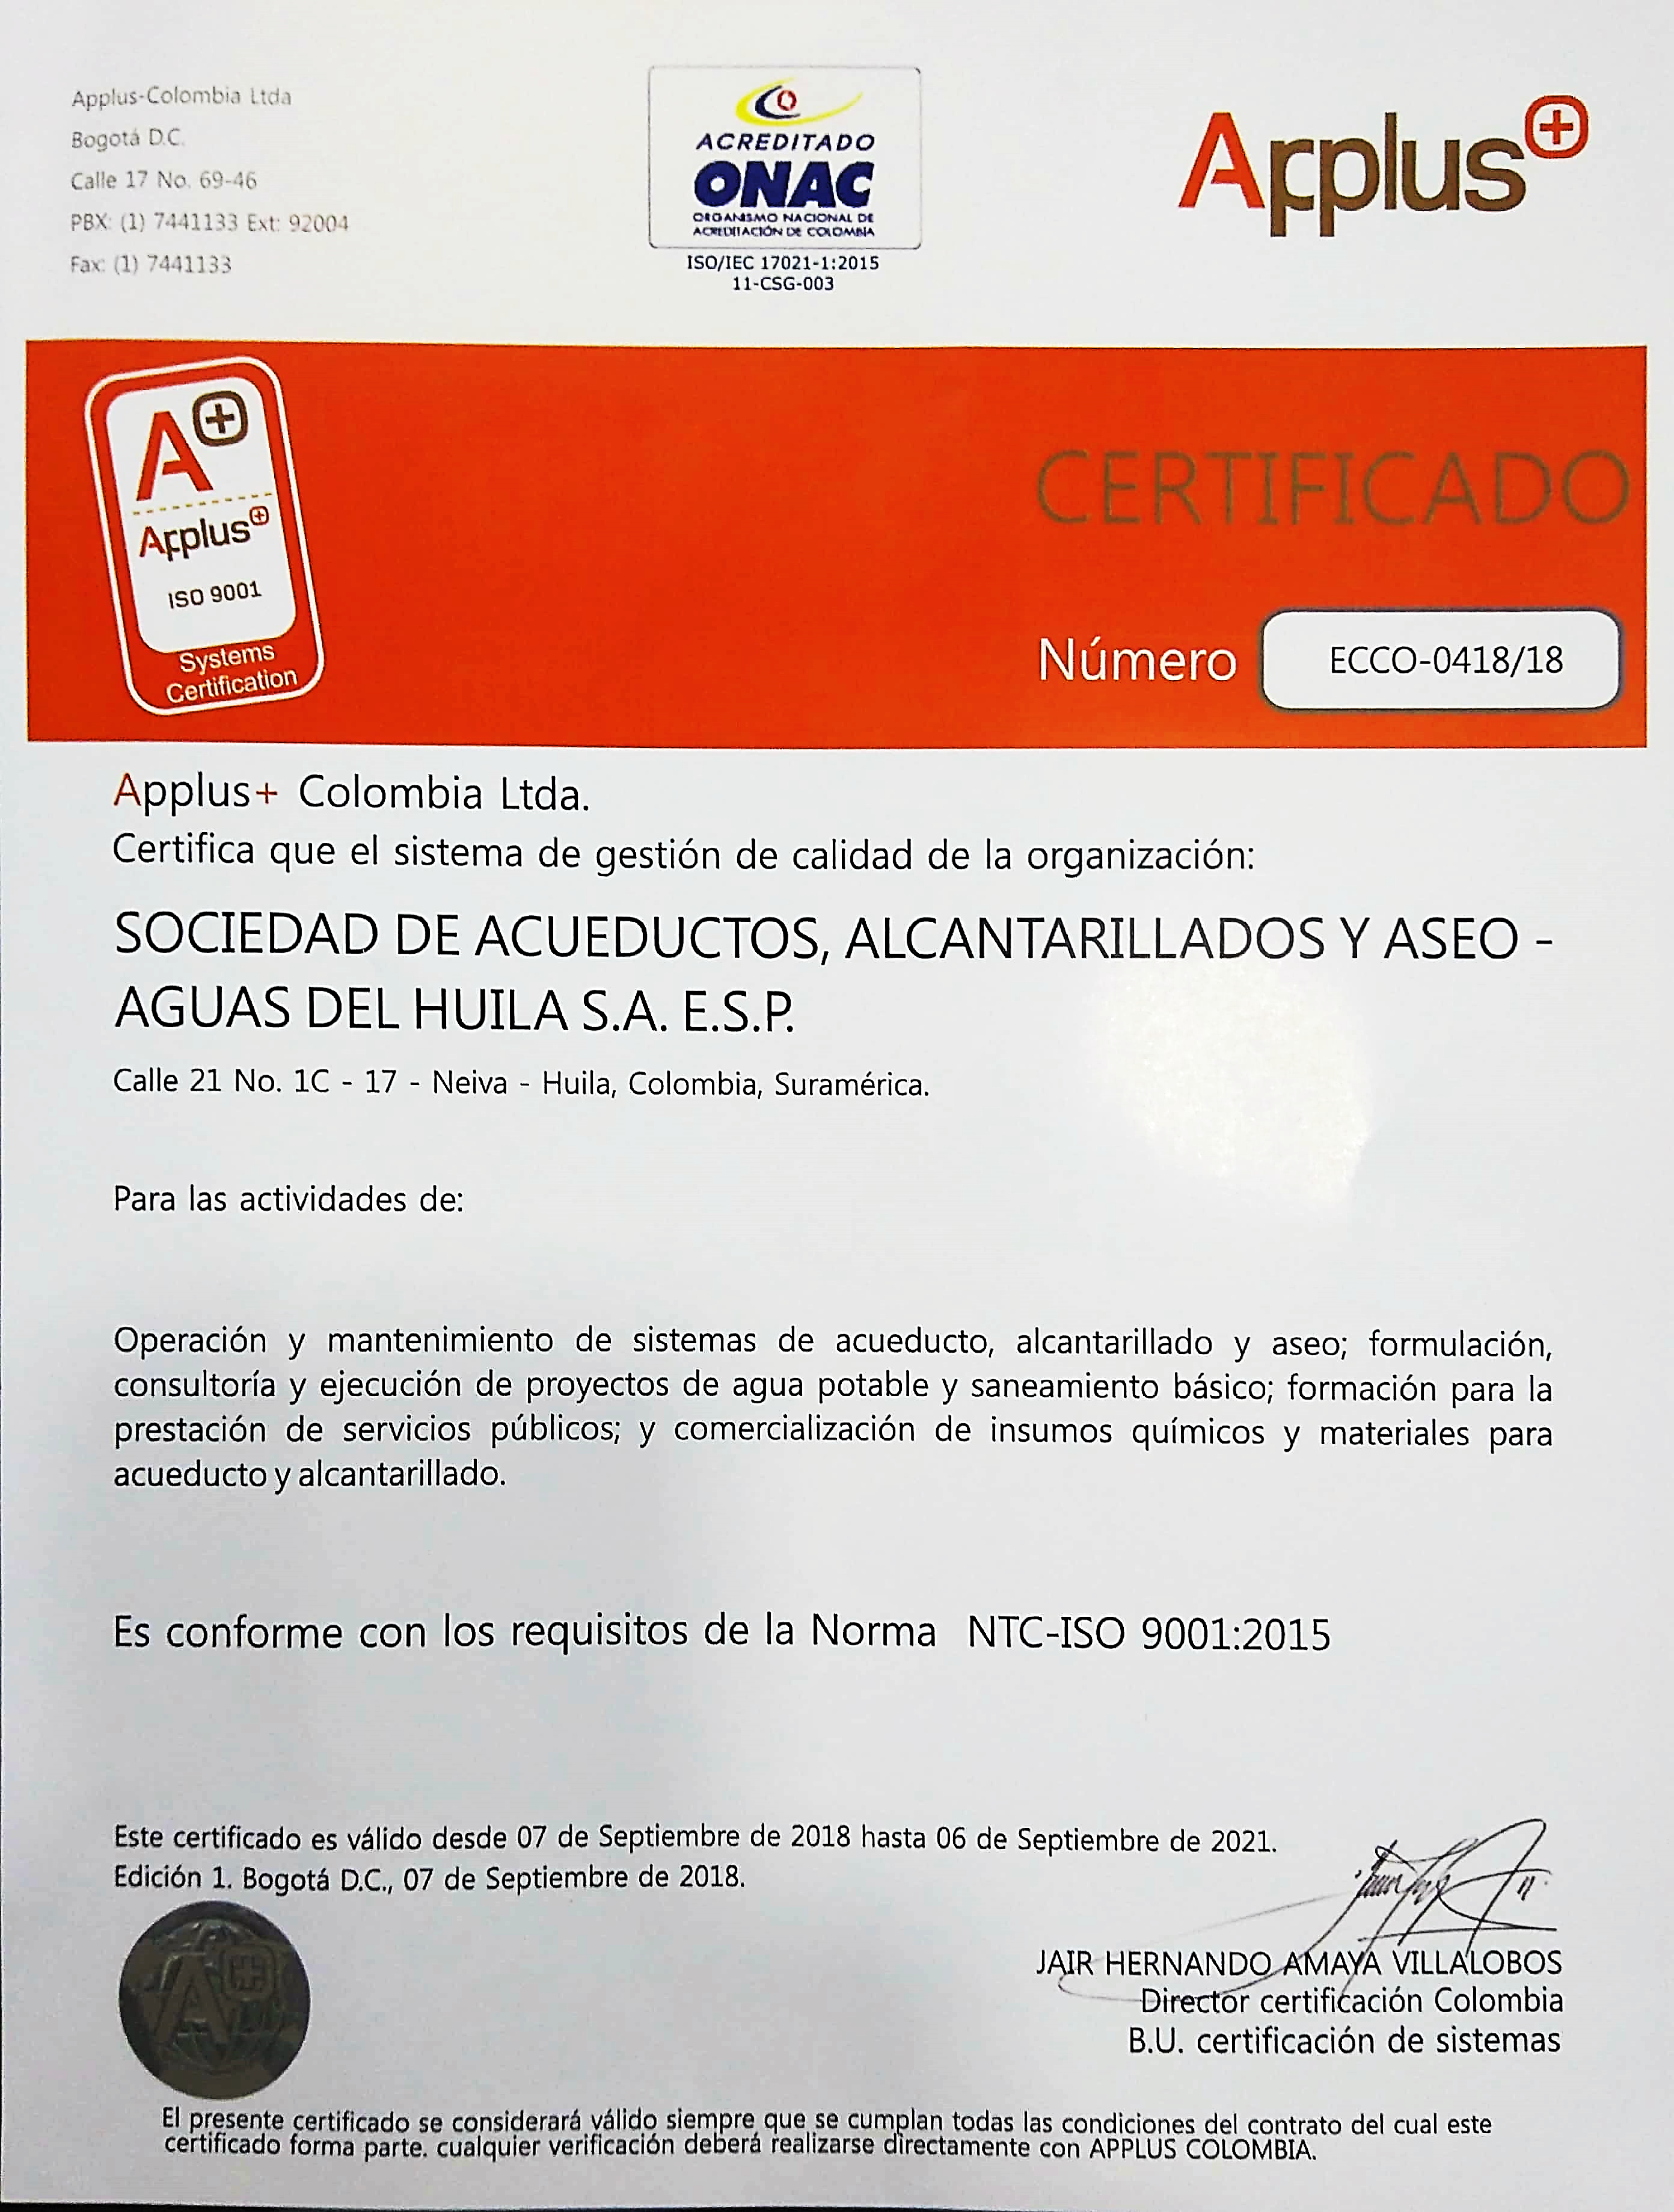
CERTIFICACION CALIDAD
NTC- ISO 9001:2015

Slide 23
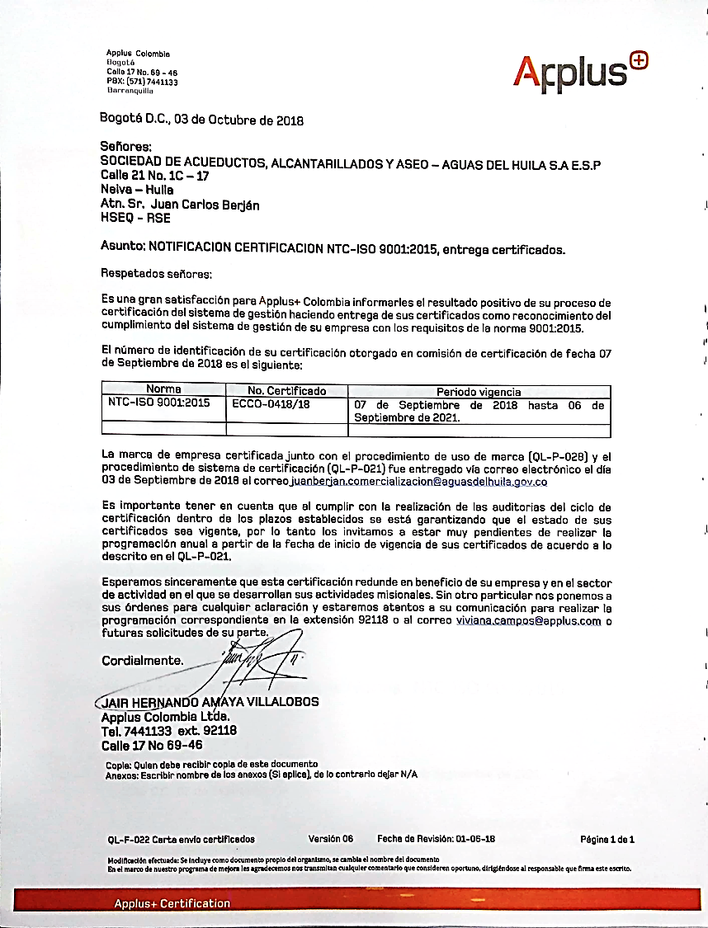
CERTIFICACION CALIDAD
NTC- ISO 9001:2015

Slide 24
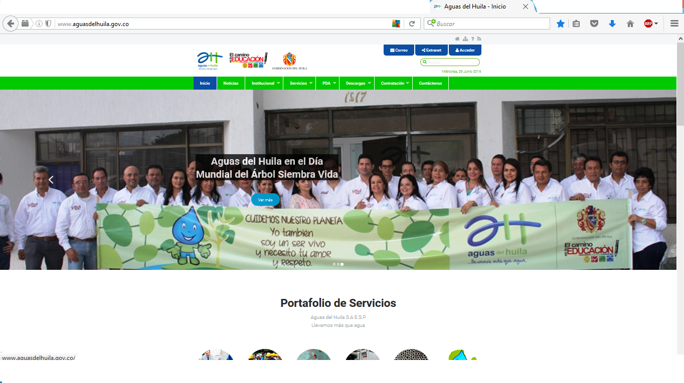
Comunicación Externa http://www.aguasdelhuila.gov.co/

Slide 25
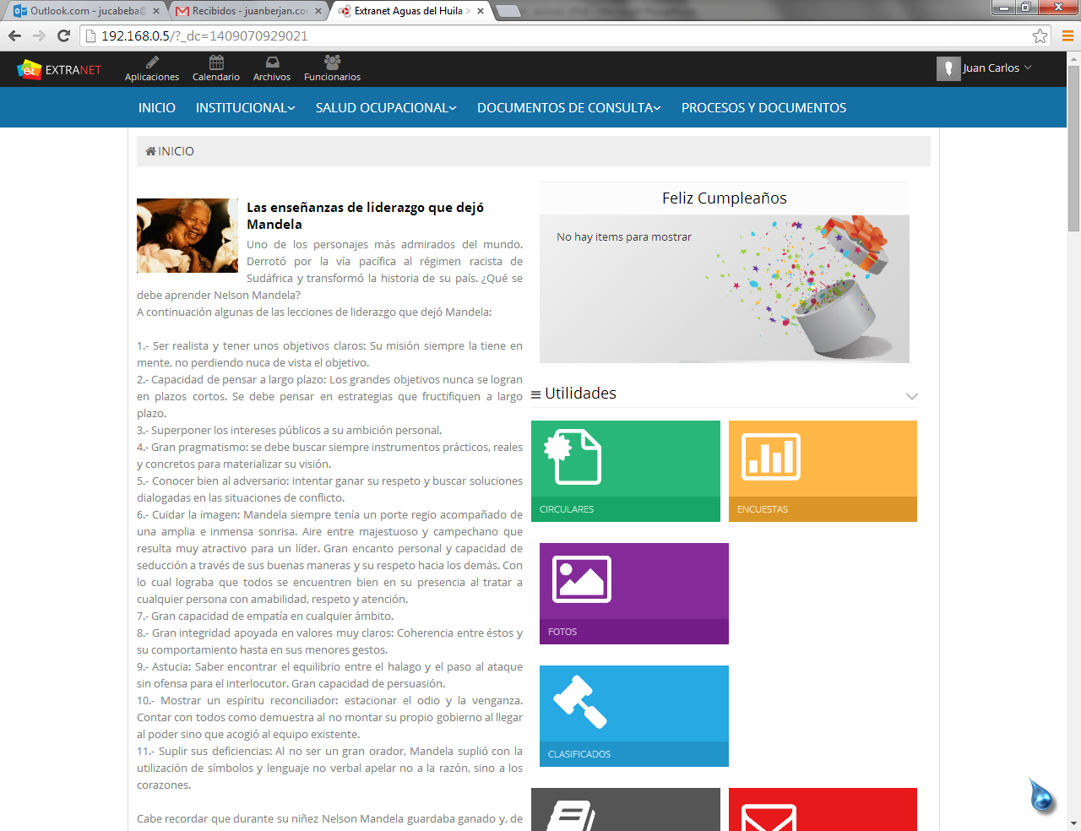
COMUNICACIÓN INTERNA

Slide 26
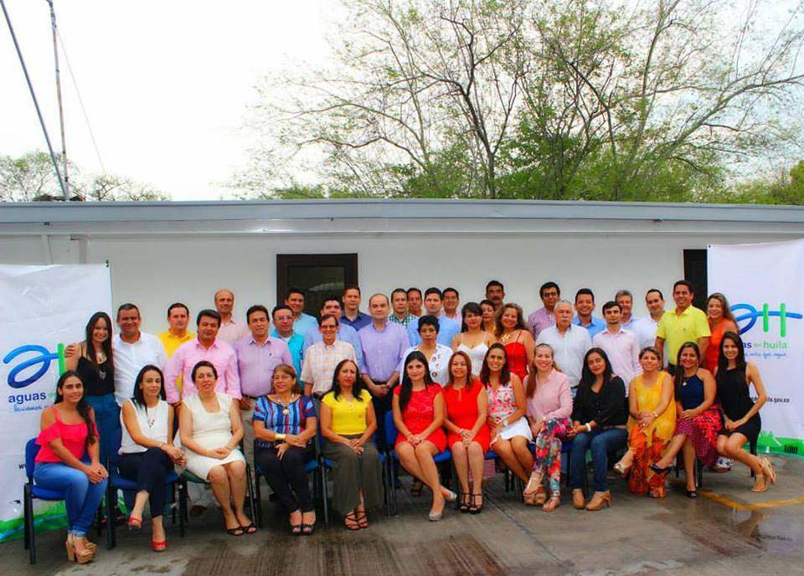
Encabezado y Titulo
GRACIAS

